Slide 1





COCA
COLA
JOSE LUIS

Slide 2


Slide 3

interesantes y curiosos datos sobre la
Coca Cola

Slide 4

CocaCola tiene 128 años y Se lanzó oficialmente en 1886.

Slide 5
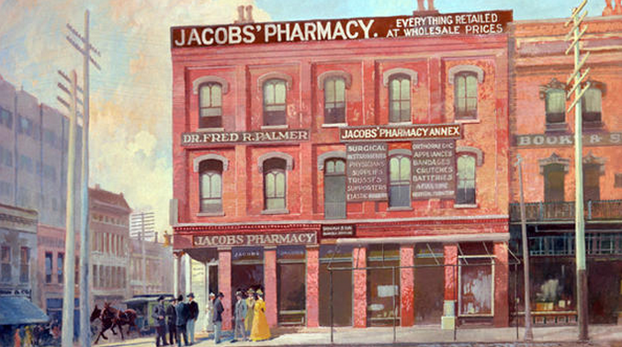

Slide 6
Acuérdate de todas esas veces en que tuviste sed y quisiste tomar una Coca Cola.
Quizás nunca te preguntaste de donde viene o cuando se inventó. Si eres una persona curiosa es probable que quieras leer estos datos sobre la Coca Cola, para luego comentar cada vez que tomes una.

Slide 7
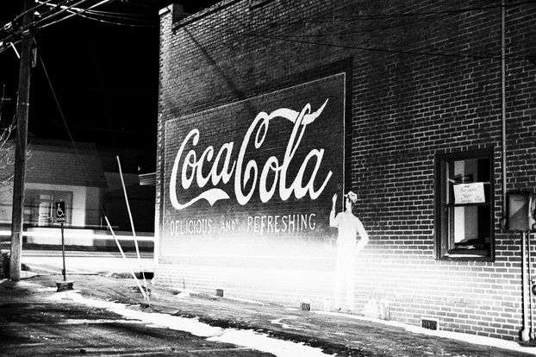

Slide 8
La media de ventas era de 9 bebidas al día. Actualmente se venden 1.900 millones de bebidas al día en más de 200 países y el portfolio de Coca-Cola cuenta con más de 3.500 productos.

Slide 9
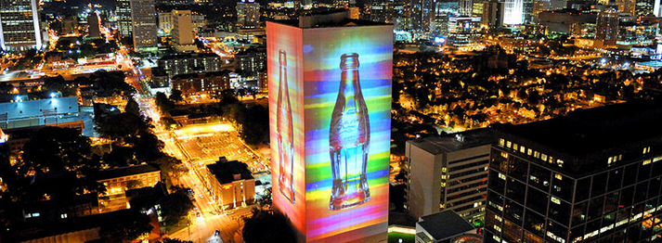

Slide 10
El primer anuncio en prensa de Coca-Cola apareció apenas tres semanas después de su salida al mercado, el 8 de mayo de 1886. La primera vez que Coca-Cola estuvo presente en un evento deportivo fue en el Mundial del 82, adaptando su eslogan, que se convirtió en "Coca-Cola. La sonrisa del mundial".

Slide 11
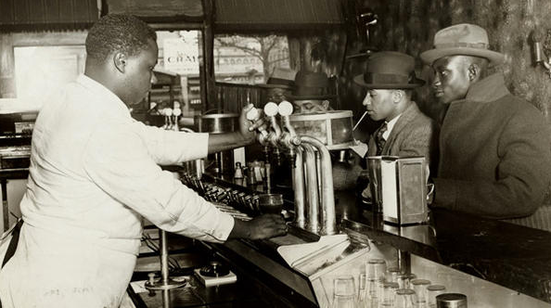

Slide 12
La mítica botella Contour se creó en 1915 para un concurso de envases entre embotelladores de Coca-Cola, con el objetivo de unificar y diferenciar el diseño de las botellas. Está registrada como marca desde 1960, cuando la Oficina de Marcas de EEUU decidió inscribirla en el Registro Principal. Hoy en día es un icono más de Coca-Cola.

Slide 13



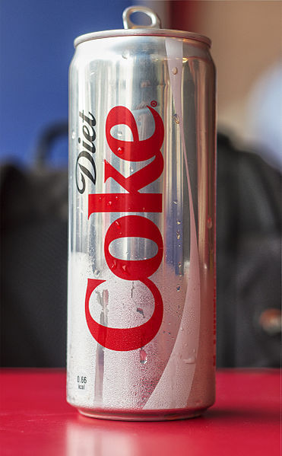

Slide 14
La más popular y con más productos
No es extraño para nadie que es la bebida más popular, y de todas las bebidas consumidas alrededor del mundo, 3,1% es Coca Cola. Además, si quisieras tomar todas las diferentes bebidas que la compañía creó, tomando una por día, tardarías 9 años. Tiene más de 3500 bebidas que van desde refrescos hasta energizantes.

Slide 15
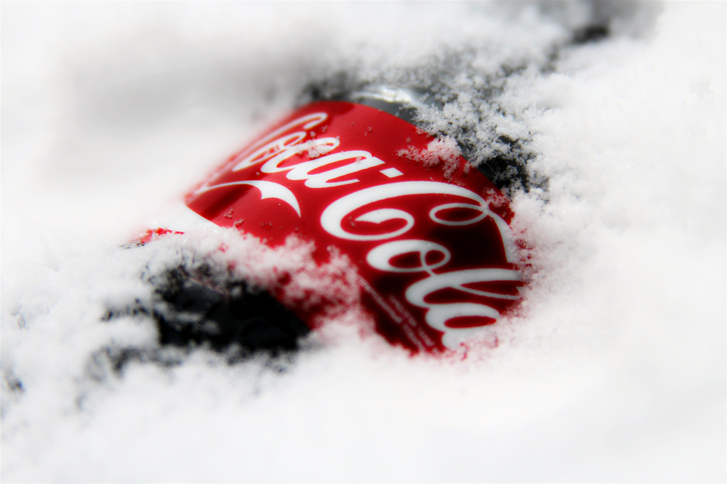
Coca-Cola se embotelló por primera vez en una tienda de caramelos de Vicksburg, usando pequeñas botellas de cristal. En 1899 sólo tres personas tenían derecho a embotellar Coca-Cola.

Slide 16

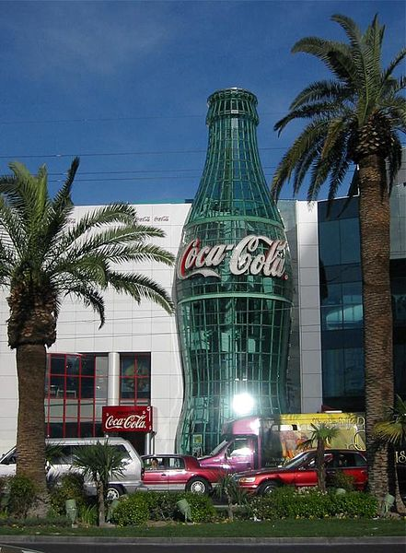

Slide 17
En 1985 Coca-Cola cambió su sabor en Estados Unidos con una nueva fórmula. Fue un estrepitoso fracaso, y tras las quejas del público, a los pocos meses se recuperó el sabor de siempre.

Slide 18
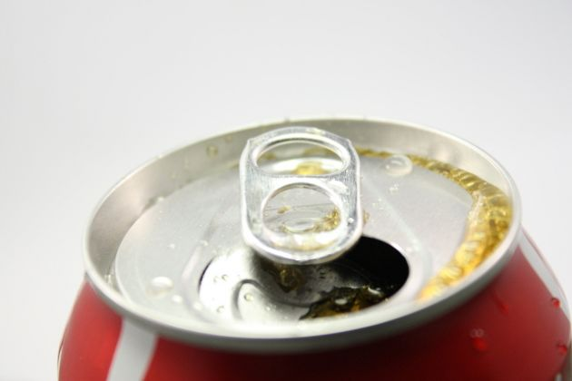

Slide 19
Ante las imitaciones que se realizaban de Coca-Cola, las "Fake Colas", la reacción de la marca fue contratar a la Agencia de Detectives Pinkerton, que tras analizar miles de imitaciones, definió que existían más de 7.000 imitadores.

Slide 20
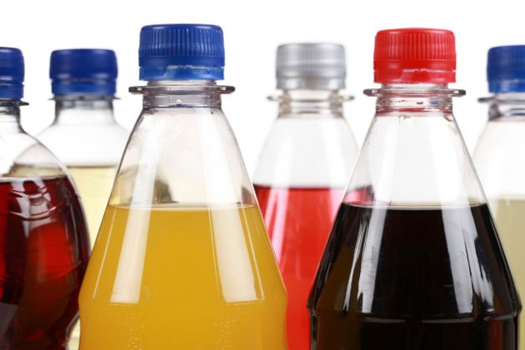

Slide 21
Coca-Cola es la marca más valorada no sólo por los jóvenes, sino por ránkings oficiales como el de Interbrand. En 2012, el informe de Interbrand situó a Coca-Cola en el número uno, como la compañía más valorada del mundo. Una encuesta del Instituto Sondea a más de 2.000 españoles mostró que Coca-Cola es la marca que más asociamos a la felicidad.

Slide 22
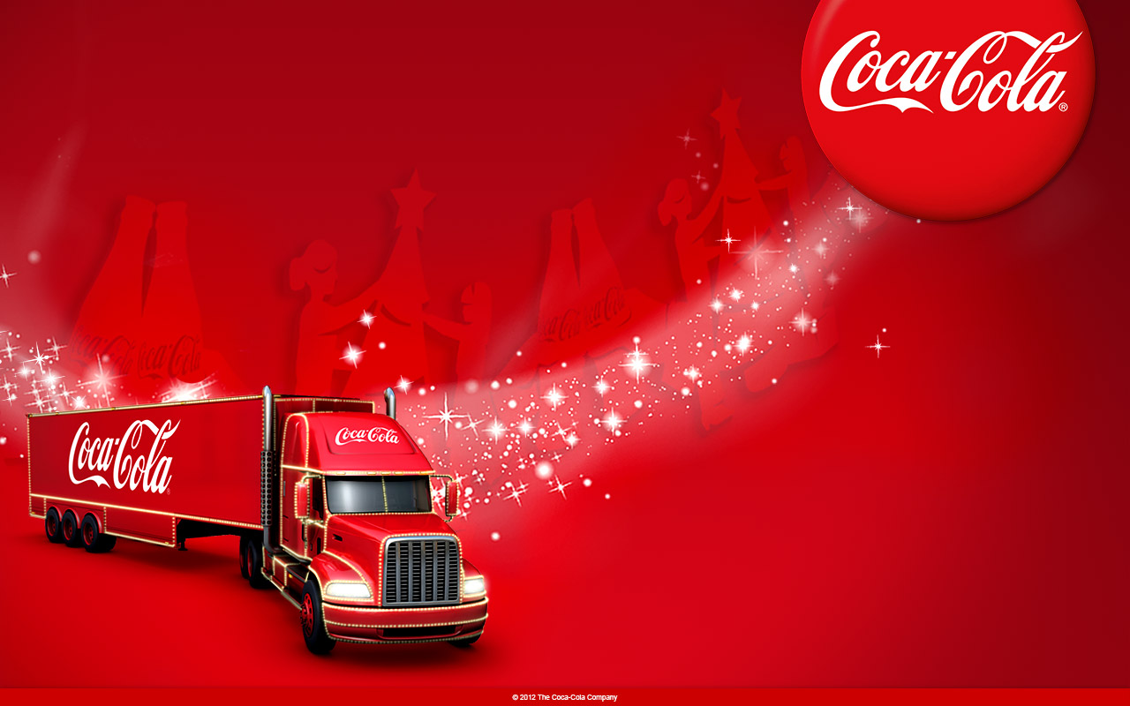

Slide 23
Una playa llamada “Coca-Cola”
En la actualidad Coca-Cola no es solo una bebida, sino un concepto sólido, algo más que un refresco que además se encuentra en diferentes partes del mundo. Llega tan lejos que en Honduras existe una playa llamada Coca-Cola.

Slide 24
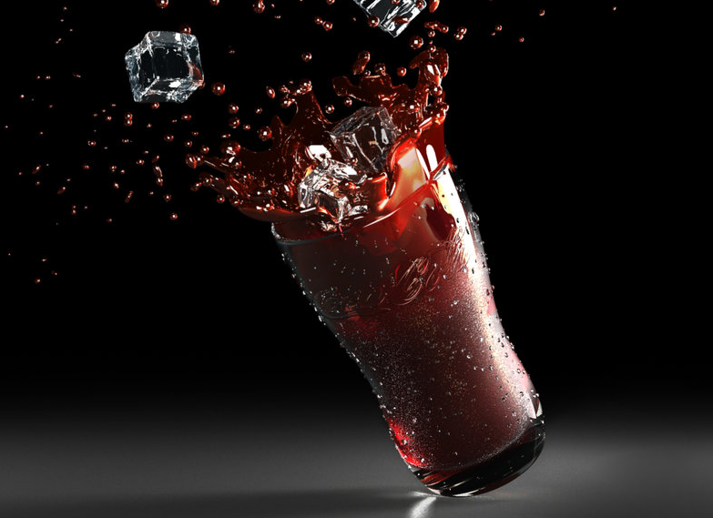

Slide 25
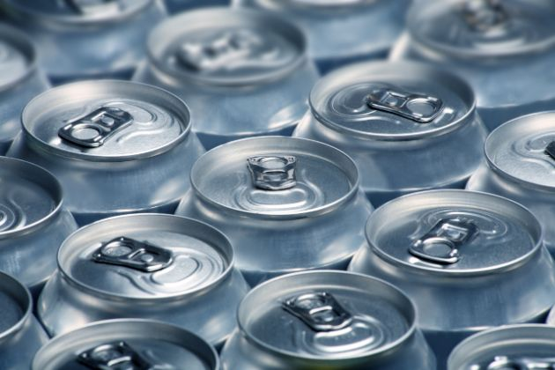

Slide 26
México es el mayor consumidor
México consume más que los estadounidenses, británicos, indios y chinos, combinados. Mientras los mexicanos consumen 665 veces al año, los estadounidenses consumen 399, los británicos 202, los chinos 32 y los hindúes.

Slide 27
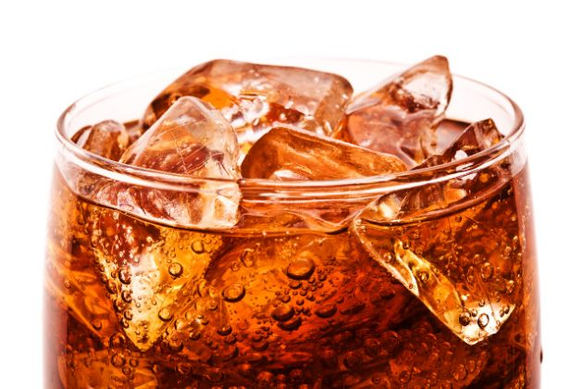


Slide 28
Antes se hacía con hojas de coca
En los comienzos se hacía con una pequeña parte de hojas de coca, y los vendedores tenían miedo que causara algún tipo de efecto en las personas. Sin embargo, la porción era tan pequeña que no podía ocasionar problemas. Se eliminó definitivamente en 1929, aunque los creadores tuvieron miedo de que fuera negativo para la industria, dado que el producto seguía teniendo la palabra coca en él.

Slide 29
La botella se basó en una semilla de cacao
Al principio, todas las botellas eran iguales, y si la etiqueta se caía ya no podía diferenciarse de cualquier otro producto. Para terminar con este problema Coca Cola intentó hacer un diseño parecido a una hoja de coca o la nuez de cola, sin éxito. Fue cuando vieron una semilla de cacao que se les ocurrió el diseño que hoy todos conocemos.

Slide 30
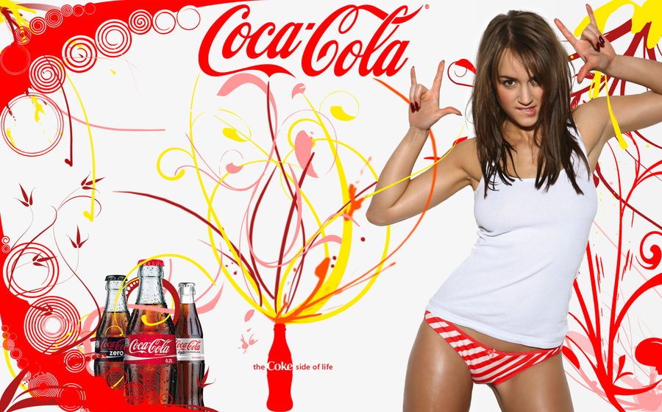

Slide 31
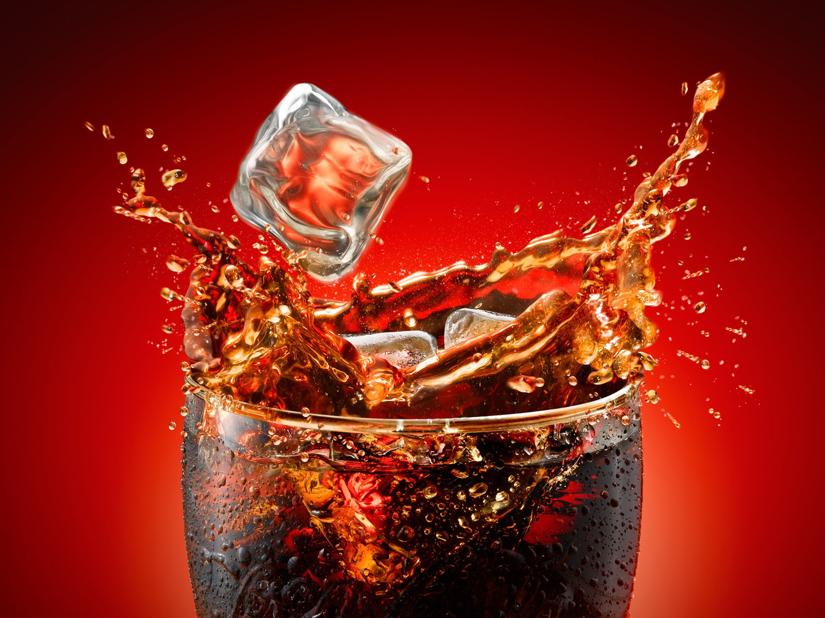

Slide 32
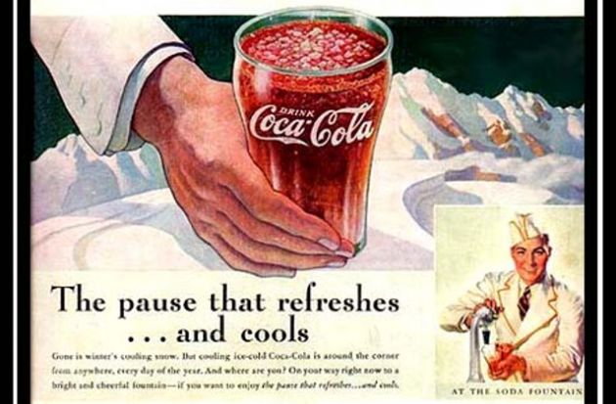

Slide 33
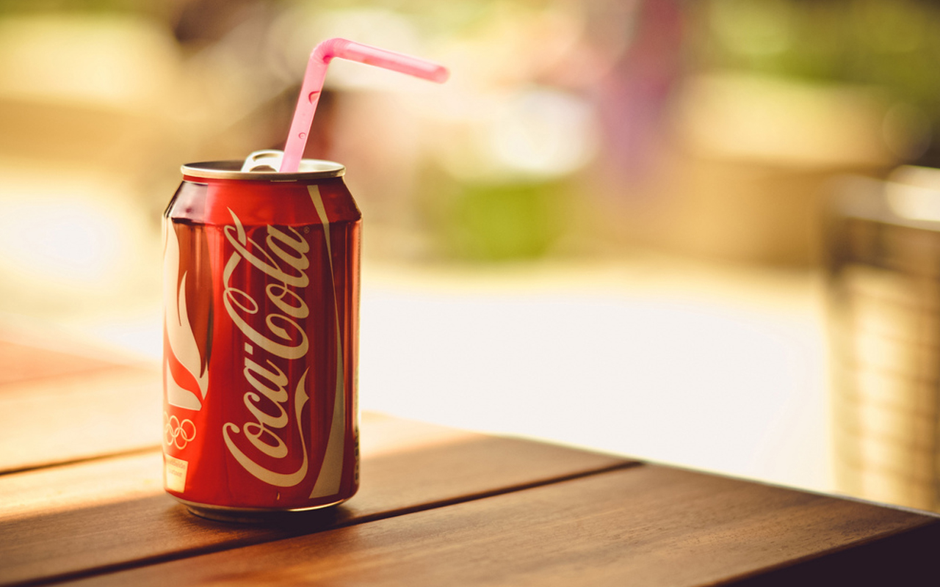

Slide 34
Comenzó como una medicina
John Pemberton era un veterano de guerra adicto a la morfina. Para terminar con este problema creó la Coca Cola, basándose en el vino de coca. Al principio se comercializó como un tónico para los nervios, y luego pasó a ser un remedio para la adicción a la morfina, la impotencia y los dolores de cabeza, entre otros.

Slide 35
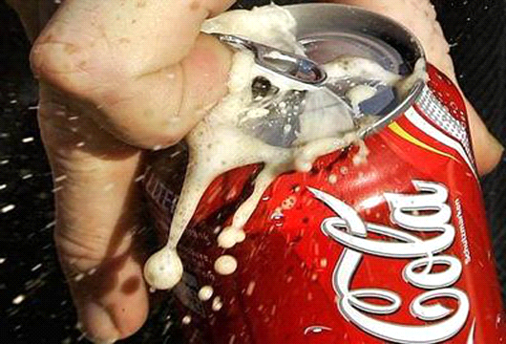

Slide 36
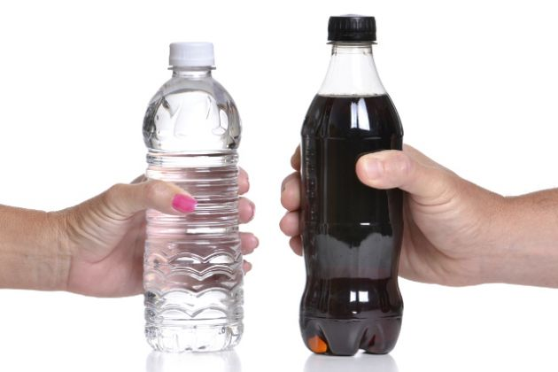

Slide 37
Le dijo no al agua de la canilla
En una campaña privada dentro de la empresa, Coca Cola alentó en el año 2000 a que se enseñara a los meseros a persuadir de tomar solamente agua. La idea era que los restaurantes vendieran agua embotellada o bebidas suaves, con un fin claramente comercial. La campaña fue descubierta y obtuvo miles de críticas negativas.

Slide 39
Controversia nazi
Durante la Segunda Guerra Mundial hubo controversias alrededor de la marca cuando una de las plantas alemanas siguió funcionando bajo el mando de algunos dirigentes nazis. Cuando ya no pudieron obtener los ingredientes comenzaron a hacer Fanta para el mercado alemán.

Slide 40
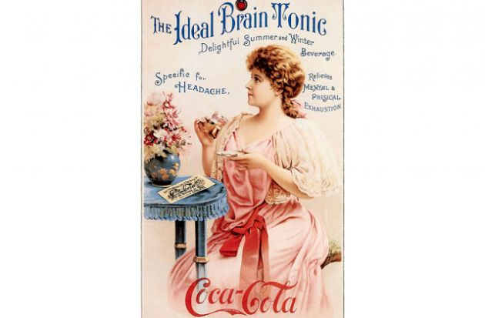

Slide 41
Martin Luther King Jr llamó al boicot de Coca Cola
El día antes de su muerte, Martin Luther King Jr. llamó a boicotear a Coca Cola por las malas condiciones de trabajo. En ese momento, las fábricas solían pagar más dinero a los blancos y exigir trabajo pesado a los negros.

Slide 42
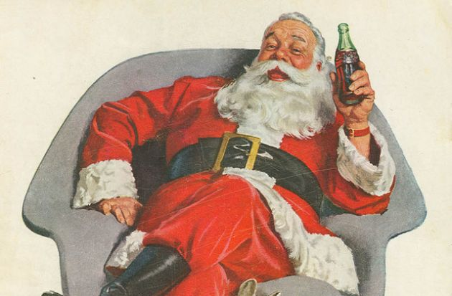

Slide 43
Papá Noel
Fue Coca Cola quien dio la forma actual a Papá Noel, dado que antes se vestía de verde o azul. En los años 30 el artista Haddon Sundblom creó al personaje con ropa roja que bebe Coca Cola, generando una nueva moda, sobre todo entre los niños.

Slide 44
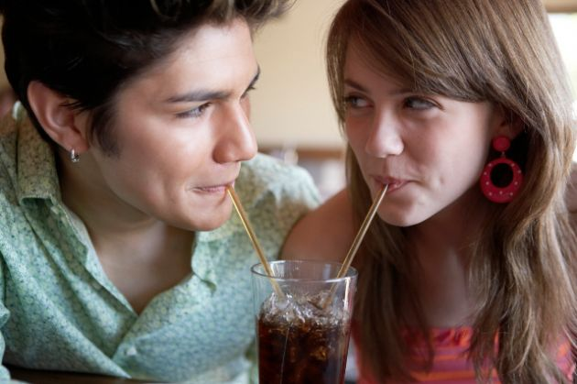

Slide 45


  UN FUERTE
  ABRAZO,
  QUE TENGAS
  UN BUEN DIA
JOSE LUIS

Slide 46







¿Te ha gustado?
Puedes ver más entrando
Aquí
Además puedes recibir powerpoints en tu correo electrónico suscribiéndote aquí:

